Slide 1
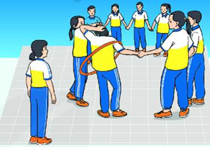
BÀI THỂ DỤC LIÊN HOÀN LỚP 7

Slide 2


Slide 3
TỪ NHỊP 21- ĐẾN NHỊP 30

Slide 4
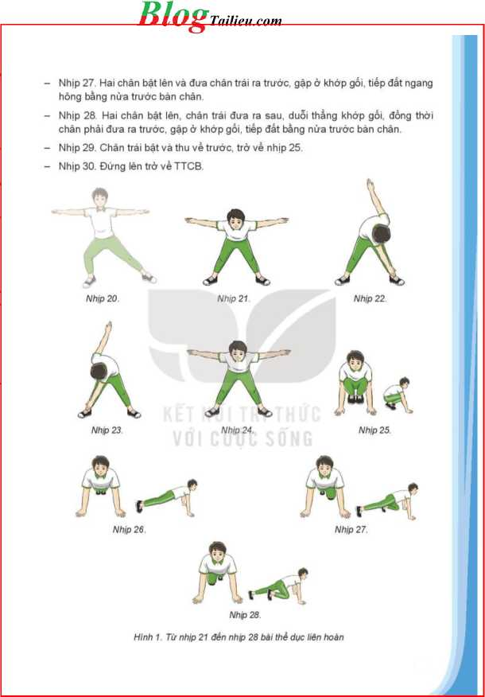
21
-Nhịp 23:Chân phải duỗi thẳng thành tư thế đứng hai chân rộng hơn vai, thân trên gập ra trước,lưng thẳng, bàn tay sấp, đầu ngửa, mắt nhìn phía trước

Slide 5
22
-Nhịp 22:Đầu và thân trên xoay sang trái, tay phải đưa xuống dưới và sang trái, bàn tay chạm vào chân trái, tay trái đưa lên cao.

Slide 6
-Nhip 23:Đầu và thân trên xoay sang phải, tay trái đưa xuống dưới sang phải,bàn tay chạm bàn chân phải, tay phải đưa lên cao
23

Slide 7
-Nhịp 24:Thân trên gập ra trước, hai tay dang ngang, bàn tay sấp và trở về nhịp 21.
24

Slide 8
25
-Nhịp 25:Chân trái thu về sát chân phải, ngồi ở tư thế hai tay chống trước bằng cả bàn tay, hai gót kiễng, đầu ngửa, mắt nhìn thẳng.

Slide 9
26
-Nhịp 26: Hai chân bật ra sau, tiếp đất bằng hai nửa trước bàn chân, thân người duỗi thẳng, đầu ngửa.

Slide 10
27
-Nhịp 27: Hai chân bật lên và đưa chân trái ra trước, gập ở khớp gối, tiếp đất ngang hông bàng nửa trước bàn chân

Slide 11
28
-Nhịp 28: Hai chân bật lên, chân trái đưa ra sau, duỗi thẳng khớp gối,đồng thời chân phải đưa ra trước, gập ở khớp gối,tiếp đất bằng nửa trước bàn chân

Slide 12
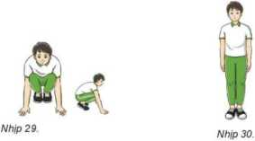
29
-Nhịp 29:Chân trái bật và thu về trước, trở về nhịp 25.

Slide 13
30
-Nhịp 30: Đứng lên trở về tư thế chuẩn bị.

Slide 14
RÈN LUYỆN
THỂ DỤC THỂ THAO NÂNG CAO
SỨC KHỎE

